Slide 1
이대성 그는 누구인가..
20041624 이 대성

Slide 2
Contents
1
자기소개
2
수업
3
프로젝트
4
Processing
5
취업

Slide 3
자기소개
이 대성 Lee Dae Sung 1985.05.01
2004년도 동서대학교 입학
2008년도 멀티미디어공학과 총대
UbSE 연구회
2009년도 멀티미디어공학과 학과 대표
2009년 SCJP 자격증 취득

Slide 4
수업
수업
들었던 수업
기억에 남는 수업
C 프로그래밍
데이터베이스
C++프로그래밍
그래픽스
MFC
멀티미디어
프로그래밍설계
데이터베이스
그래픽스
영상처리
ASP
멀티미디어
프로그래밍설계

Slide 5
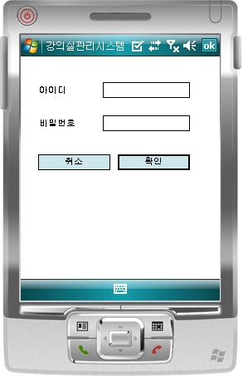
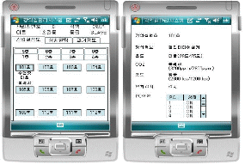
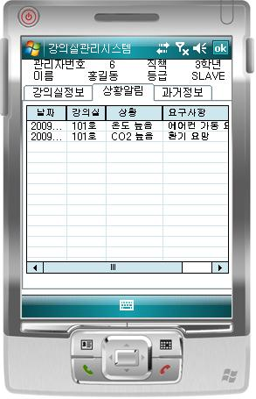
프로젝트
스마트 오피스 관리 시스템 – 각종 센서를 이용한 상황인지 오피스 관리 시스템(Mobile 관리자)
온도, CO₂, 조도, 인체감지, PC전원 관리

Slide 6
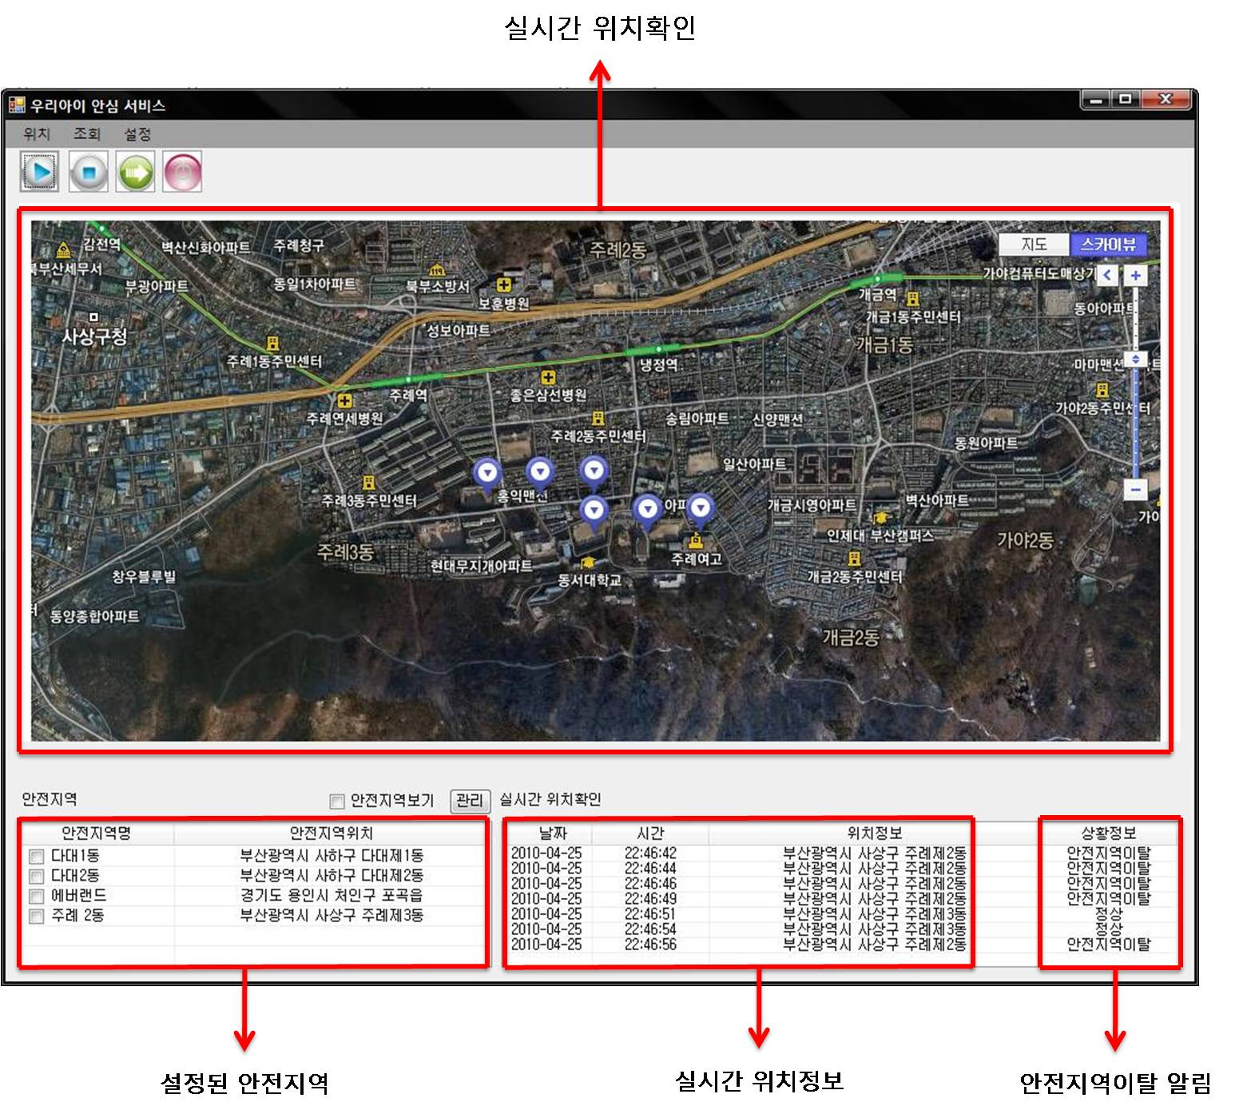
프로젝트
우리아이 안심 서비스 – Mobile GPS와 오픈API를 이용한 실시간 위치확인 서비스

Slide 7
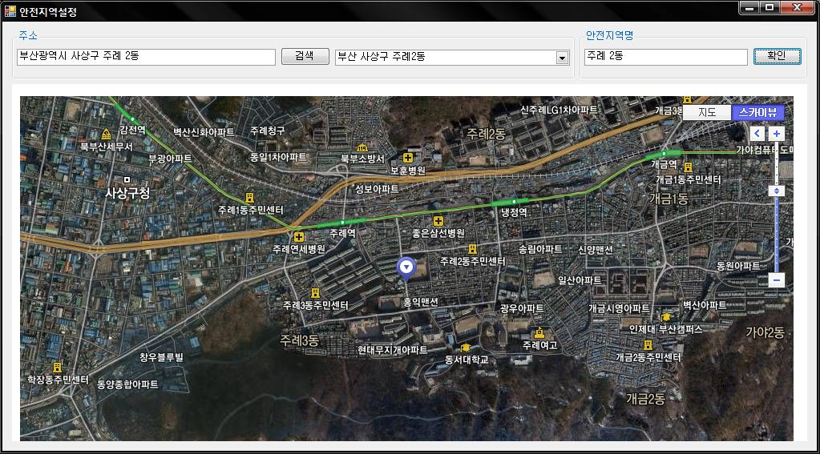
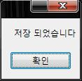
프로젝트
우리아이 안심 서비스 – Mobile GPS와 오픈API를 이용한 실시간 위치확인 서비스

Slide 8
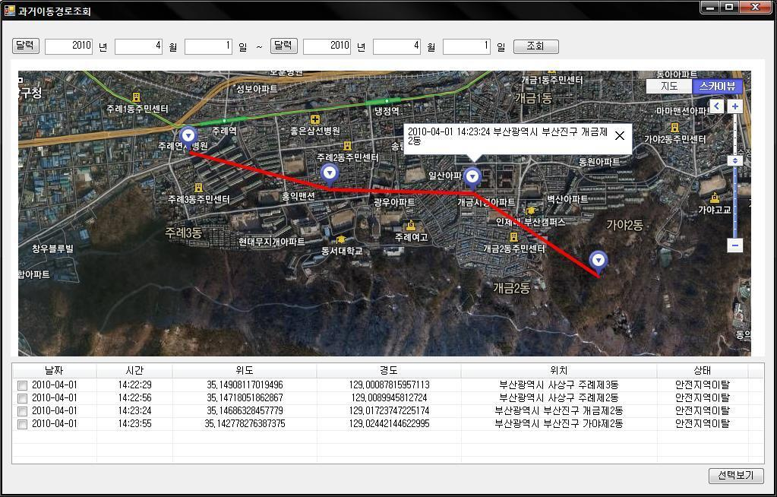
프로젝트
우리아이 안심 서비스 – Mobile GPS와 오픈API를 이용한 실시간 위치확인 서비스

Slide 9
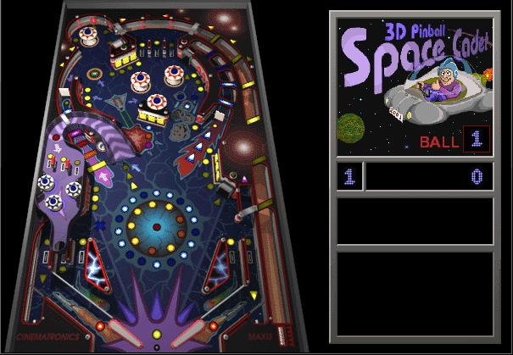
Processing
Processing 을 이용한 프로젝트
PinBall Game

Slide 10
취업
앞으로의 목표
Mobile 개발자
Web 개발자

Slide 11
Thank You !

